Slide 1
Муниципальное автономное дошкольное образовательное учреждение города Новосибирска «Детский сад № 373 «Скворушка»
Картотека межполушарных дорожек
подготовила воспитатель Малыхина Ирина Николаевна

Slide 2


Slide 3


Slide 4
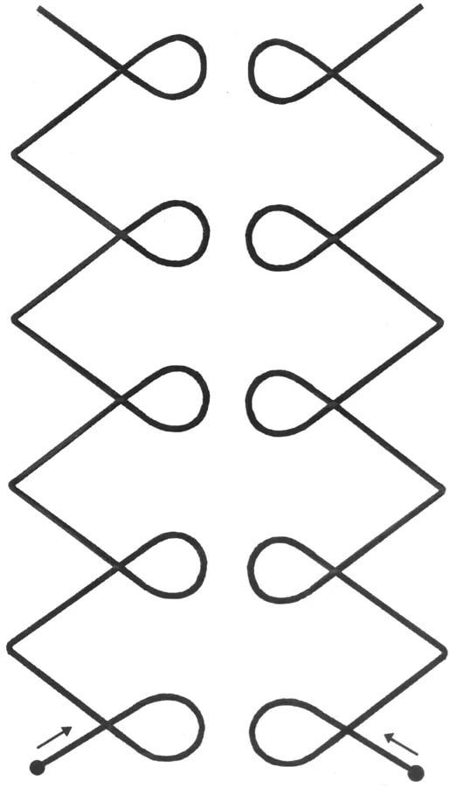

Slide 5
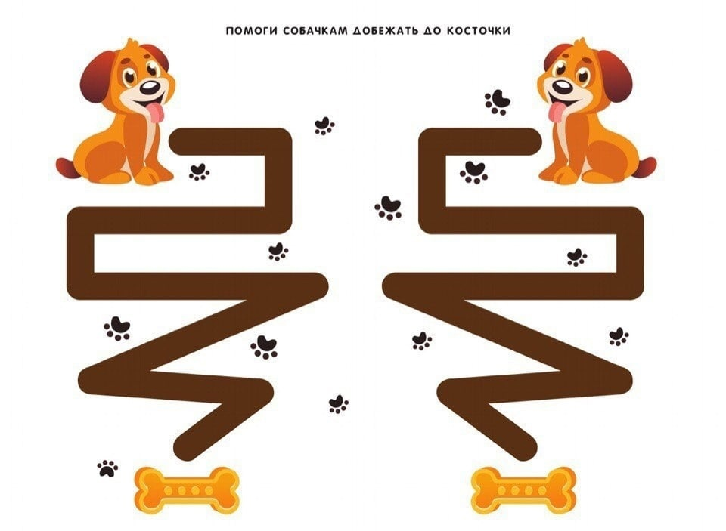

Slide 6
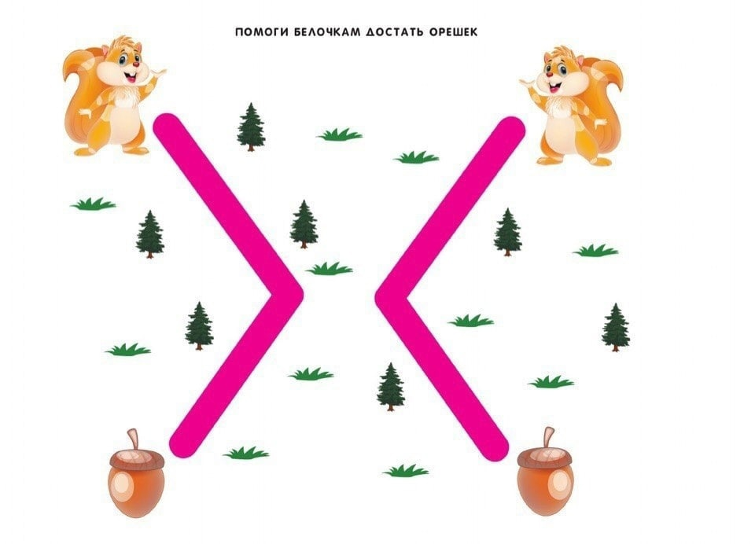

Slide 7


Slide 8
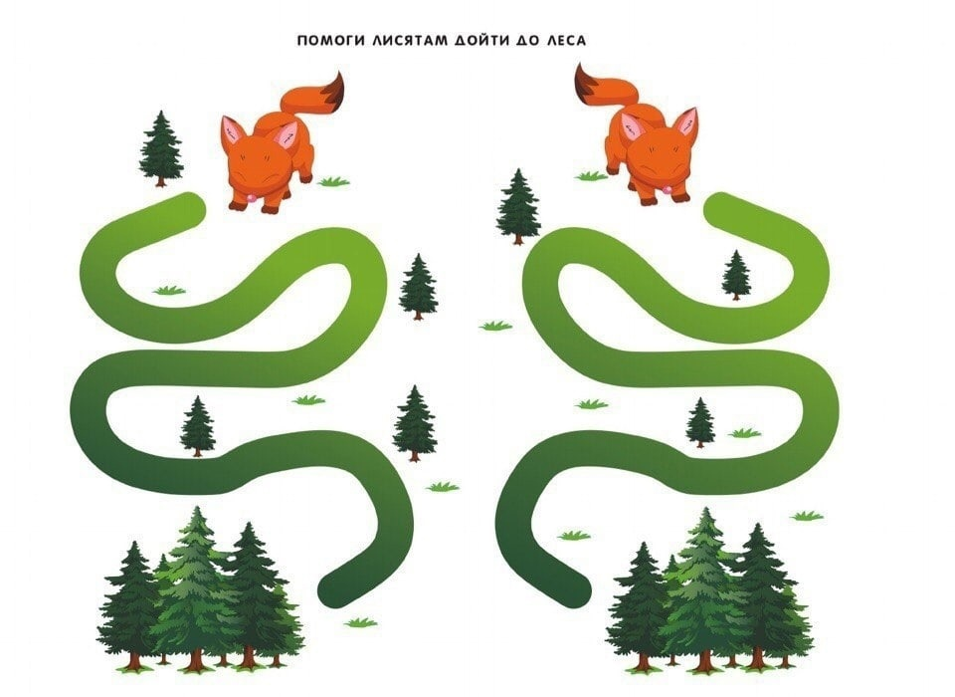

Slide 9
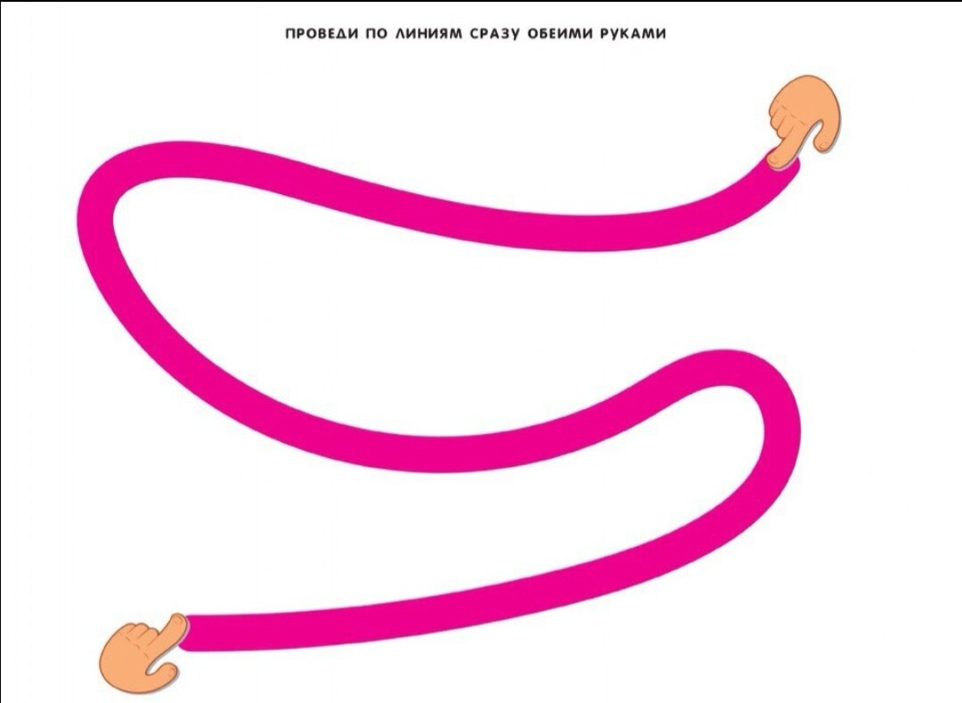

Slide 10


Slide 11


Slide 12


Slide 13


Slide 14
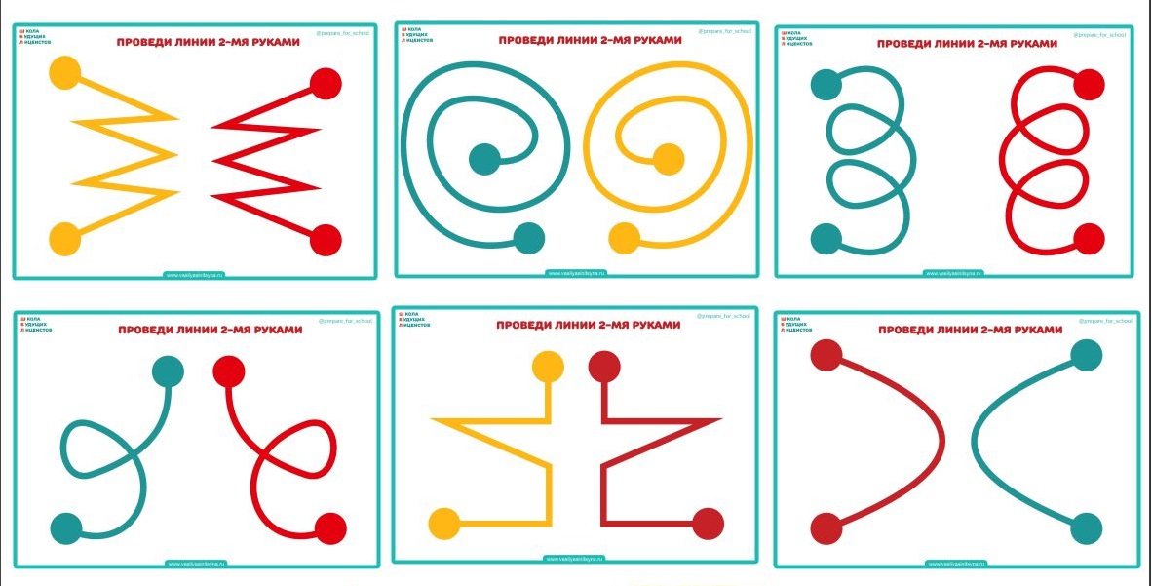

Slide 15
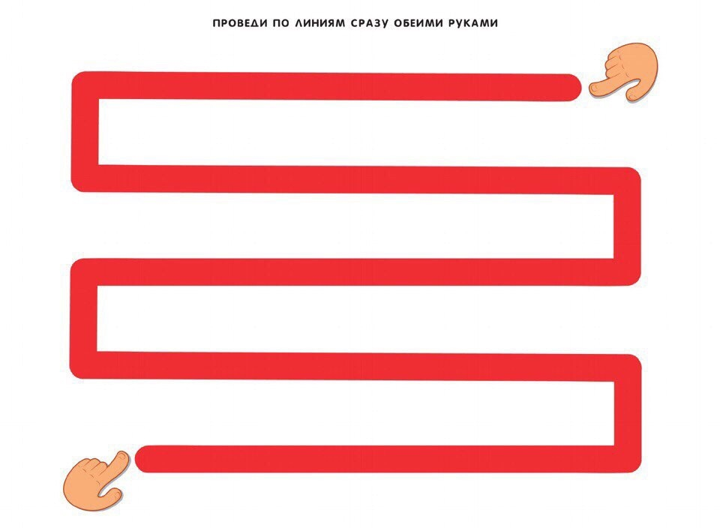

Slide 16
